Slide 1
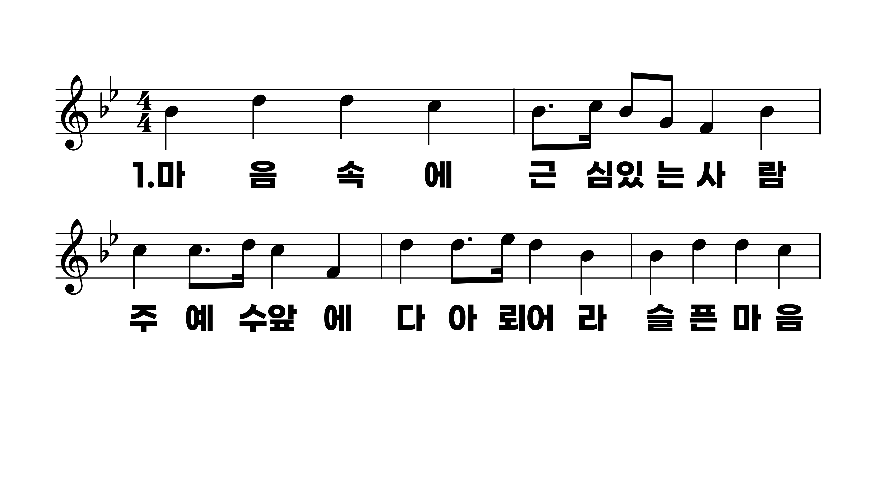
365장 마음속에 근심 있는 사람
1.마음속에근
2.눈물나며깊
3.괴로움과두
4.죽음앞에겁

Slide 2
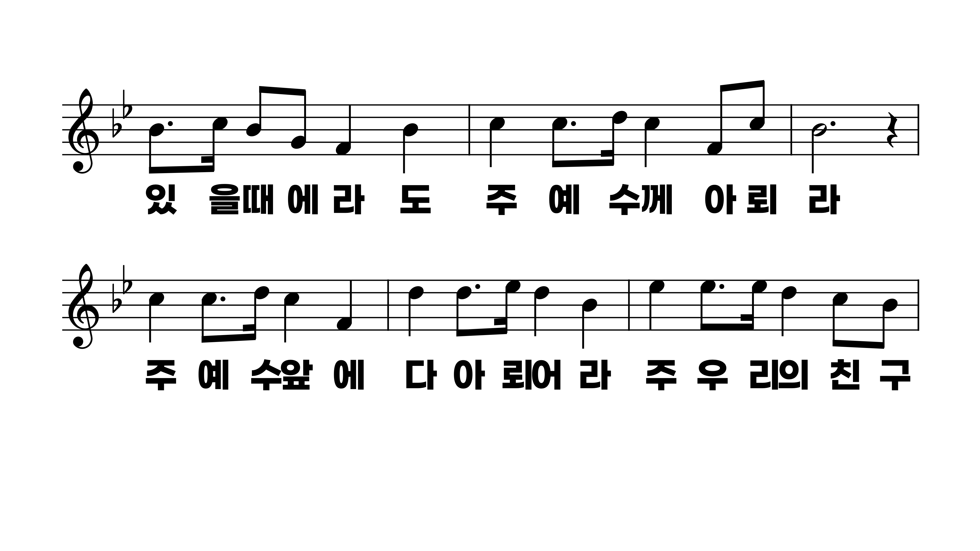
365장 마음속에 근심 있는 사람
1.마음속에근
2.눈물나며깊
3.괴로움과두
4.죽음앞에겁

Slide 3
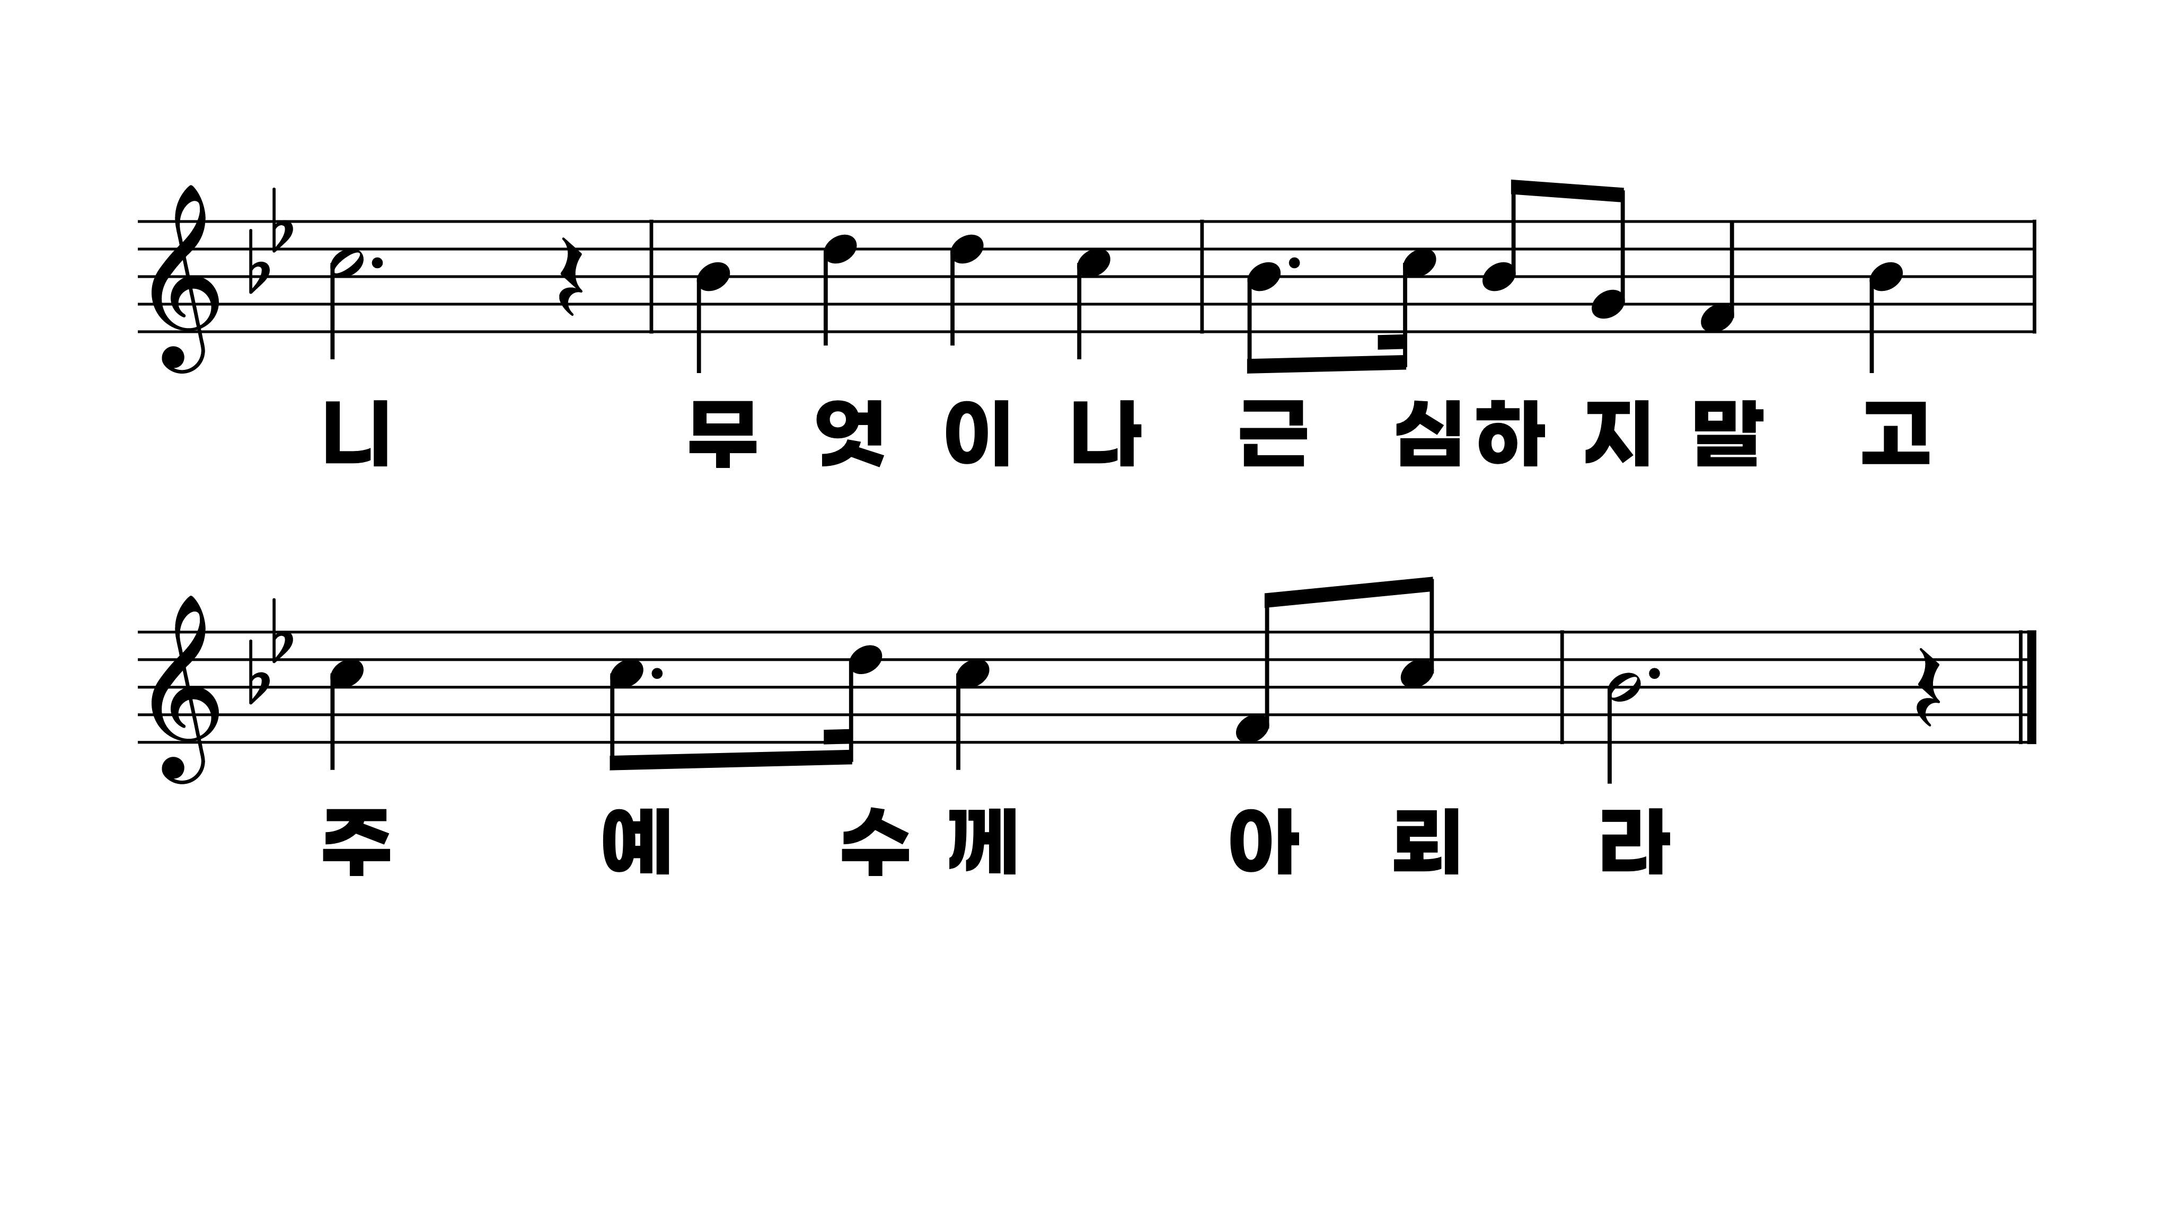
365장 마음속에 근심 있는 사람
1.마음속에근
2.눈물나며깊
3.괴로움과두
4.죽음앞에겁

Slide 4
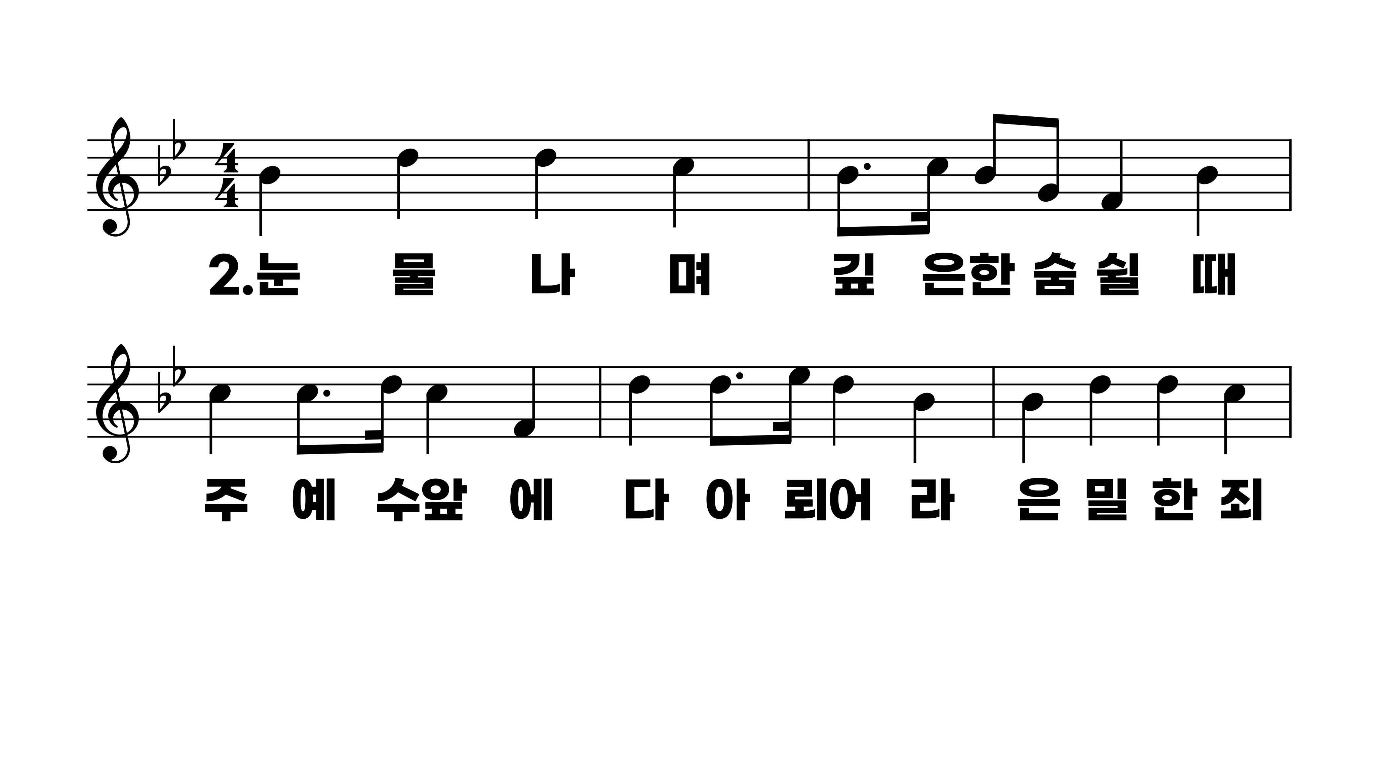
365장 마음속에 근심 있는 사람
1.마음속에근
2.눈물나며깊
3.괴로움과두
4.죽음앞에겁

Slide 5
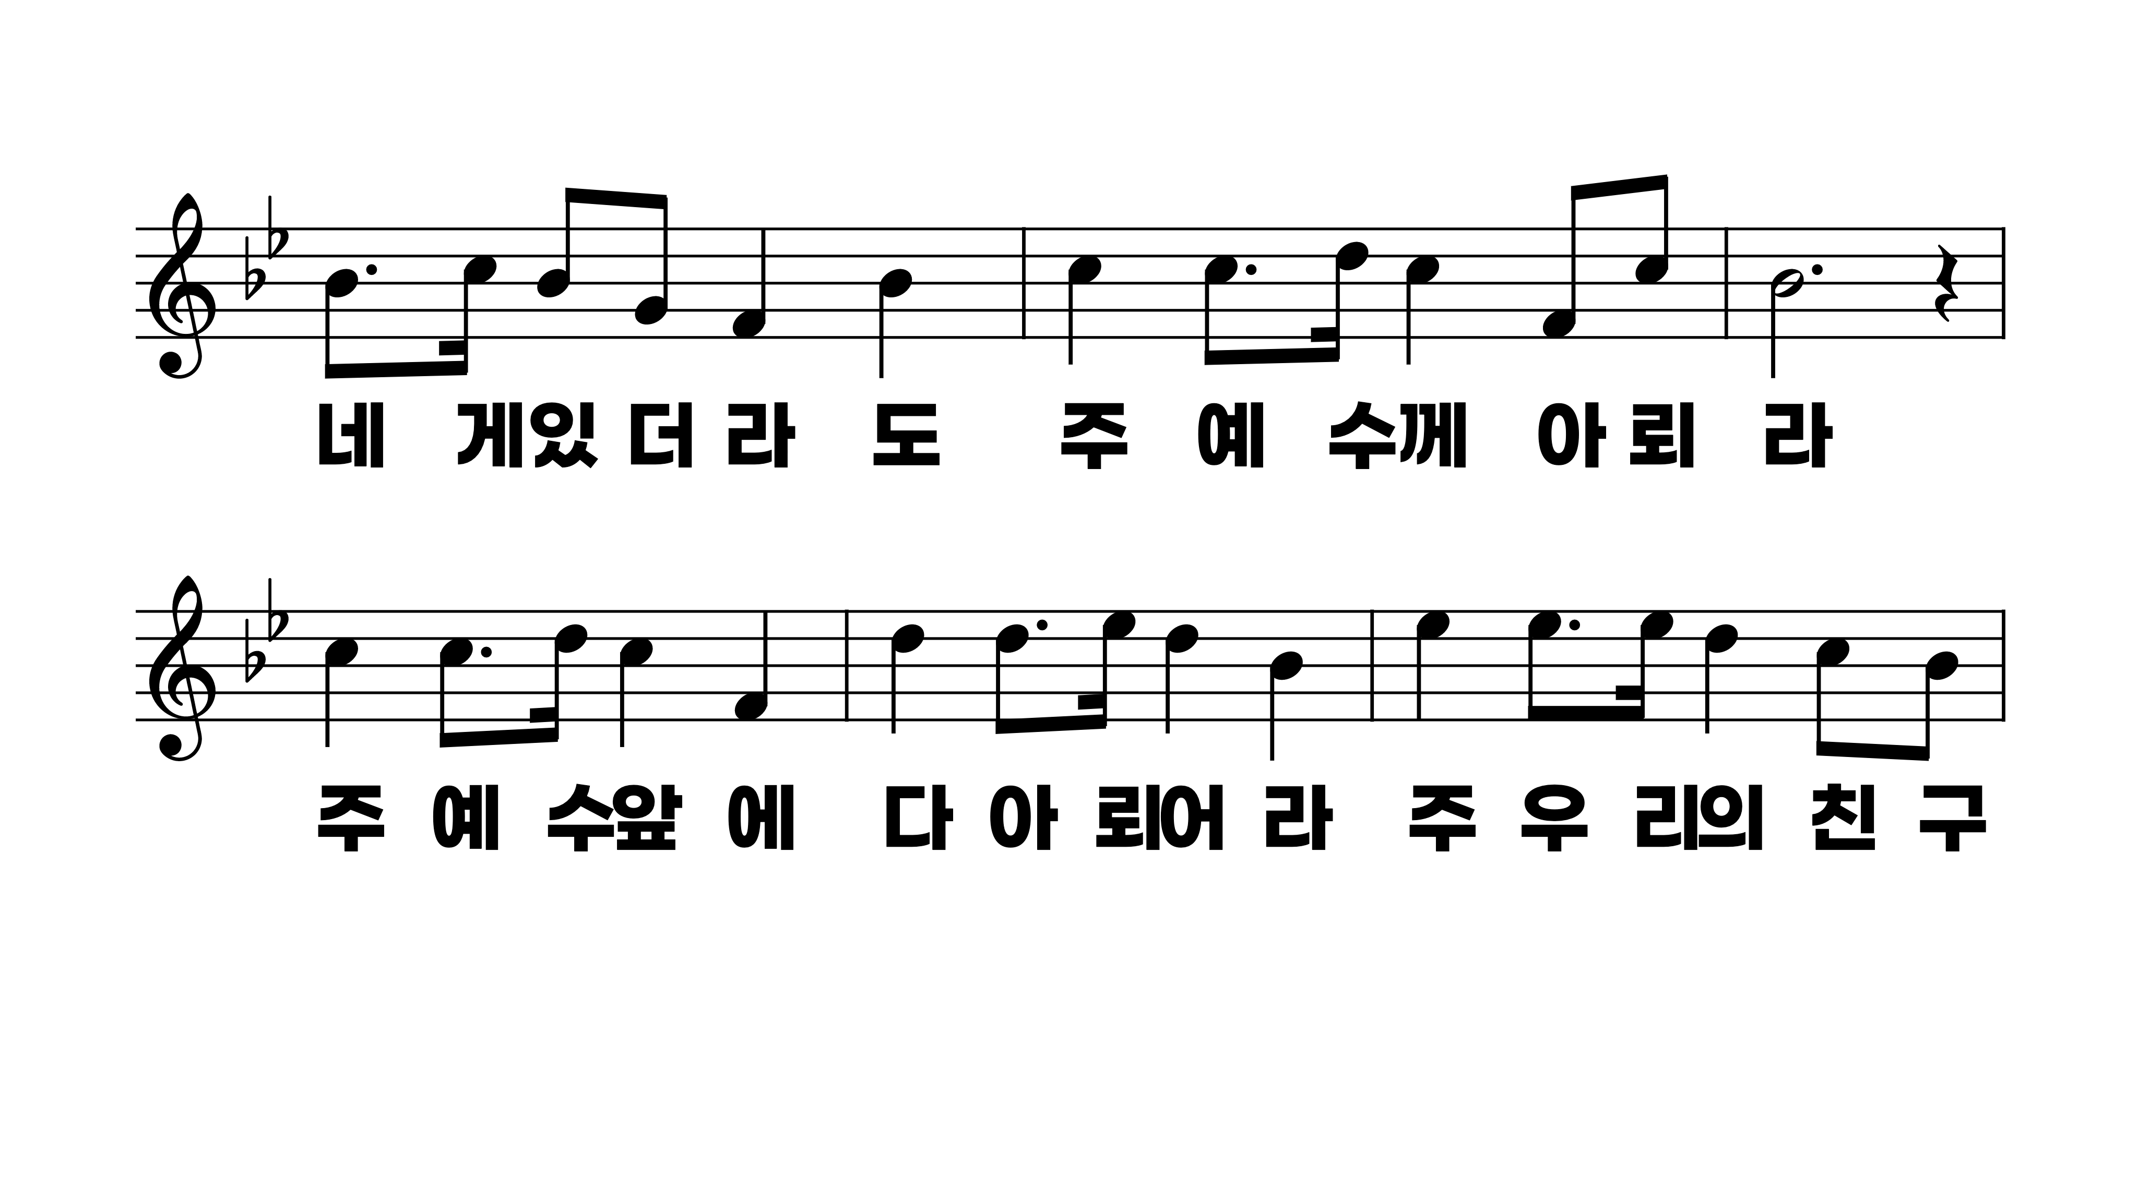
365장 마음속에 근심 있는 사람
1.마음속에근
2.눈물나며깊
3.괴로움과두
4.죽음앞에겁

Slide 6
365장 마음속에 근심 있는 사람
1.마음속에근
2.눈물나며깊
3.괴로움과두
4.죽음앞에겁

Slide 7
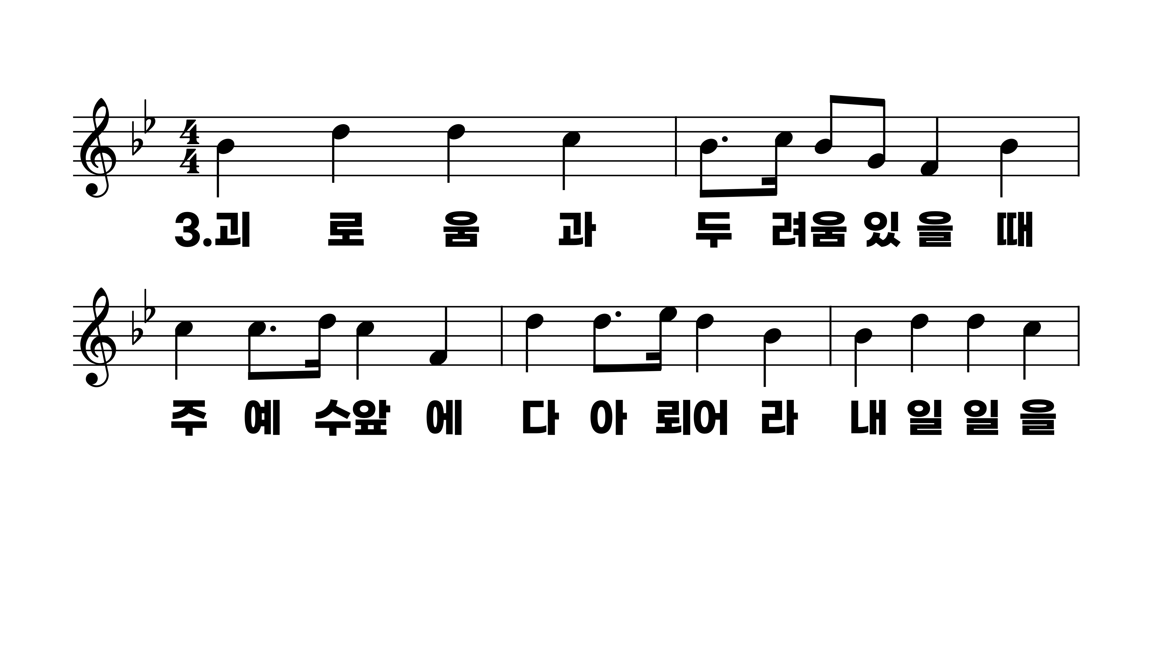
365장 마음속에 근심 있는 사람
1.마음속에근
2.눈물나며깊
3.괴로움과두
4.죽음앞에겁

Slide 8
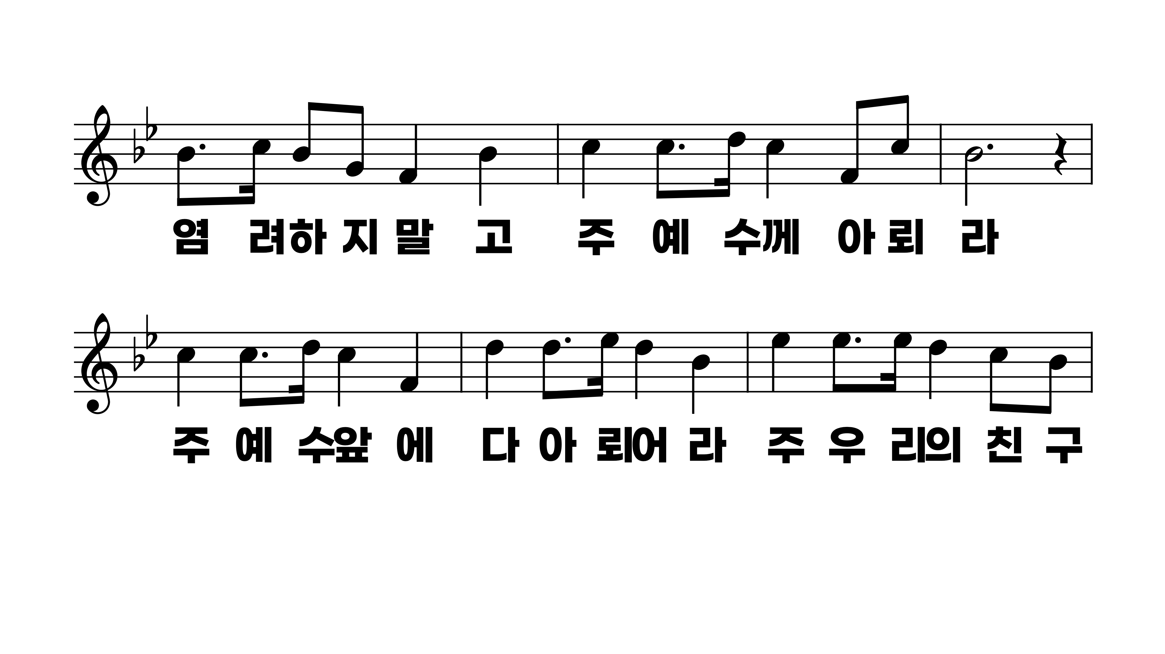
365장 마음속에 근심 있는 사람
1.마음속에근
2.눈물나며깊
3.괴로움과두
4.죽음앞에겁

Slide 9
365장 마음속에 근심 있는 사람
1.마음속에근
2.눈물나며깊
3.괴로움과두
4.죽음앞에겁

Slide 10
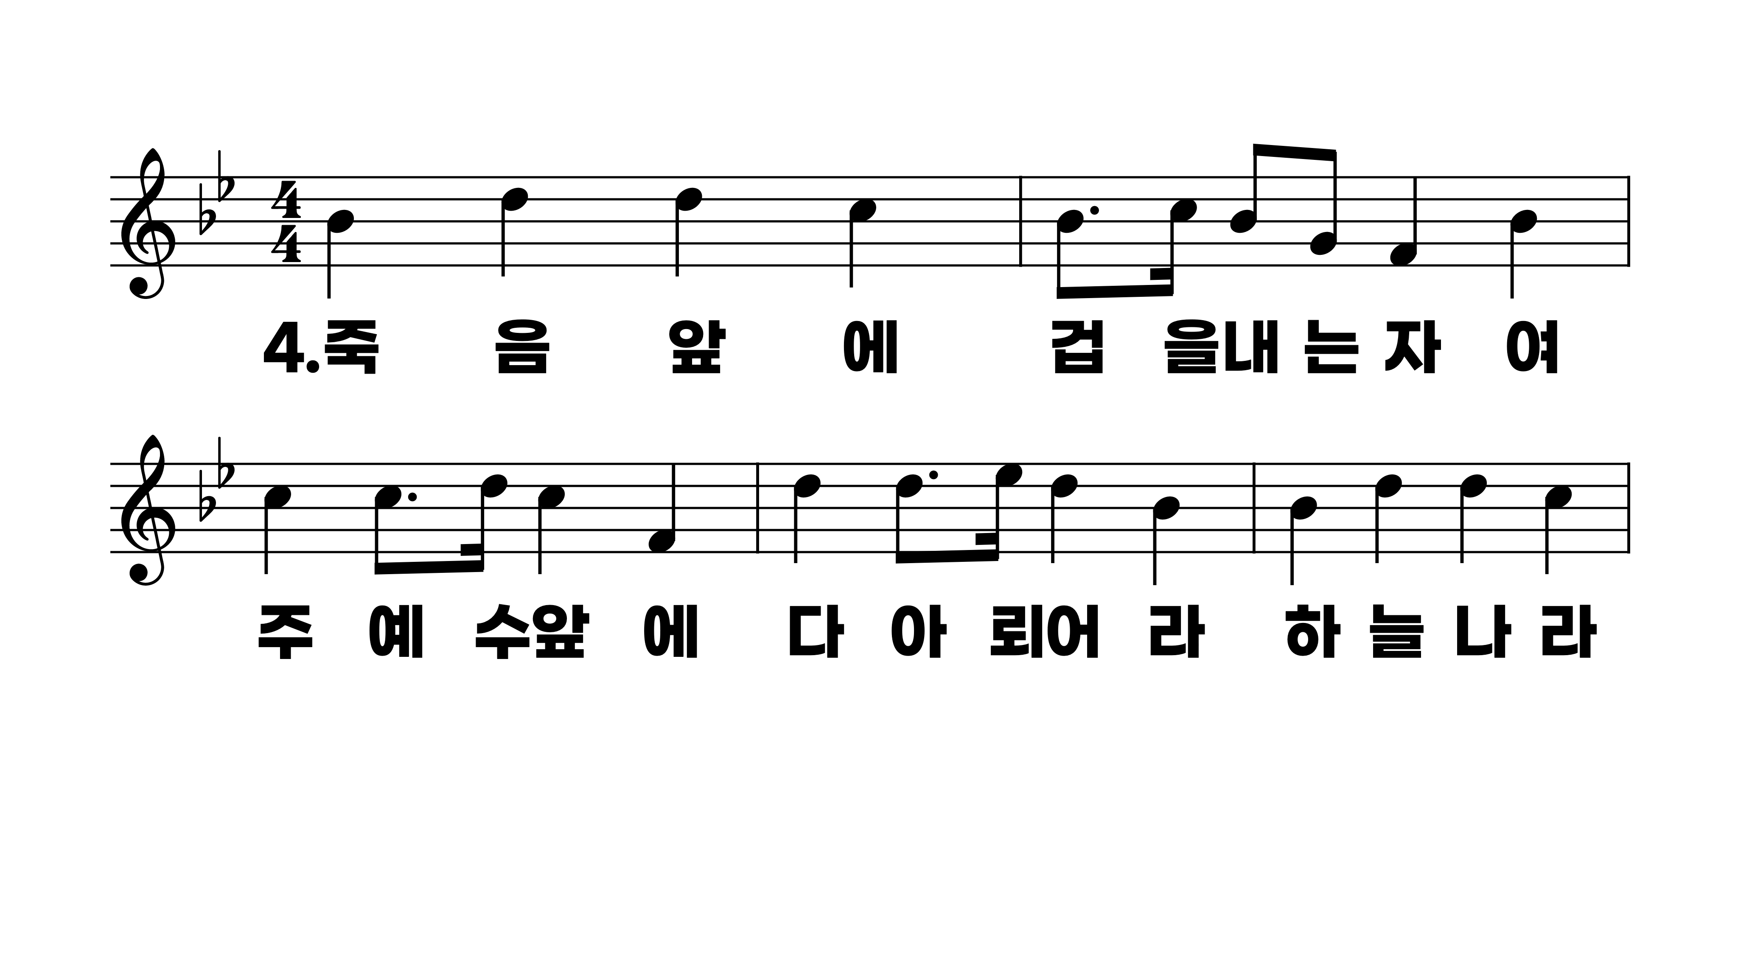
365장 마음속에 근심 있는 사람
1.마음속에근
2.눈물나며깊
3.괴로움과두
4.죽음앞에겁

Slide 11
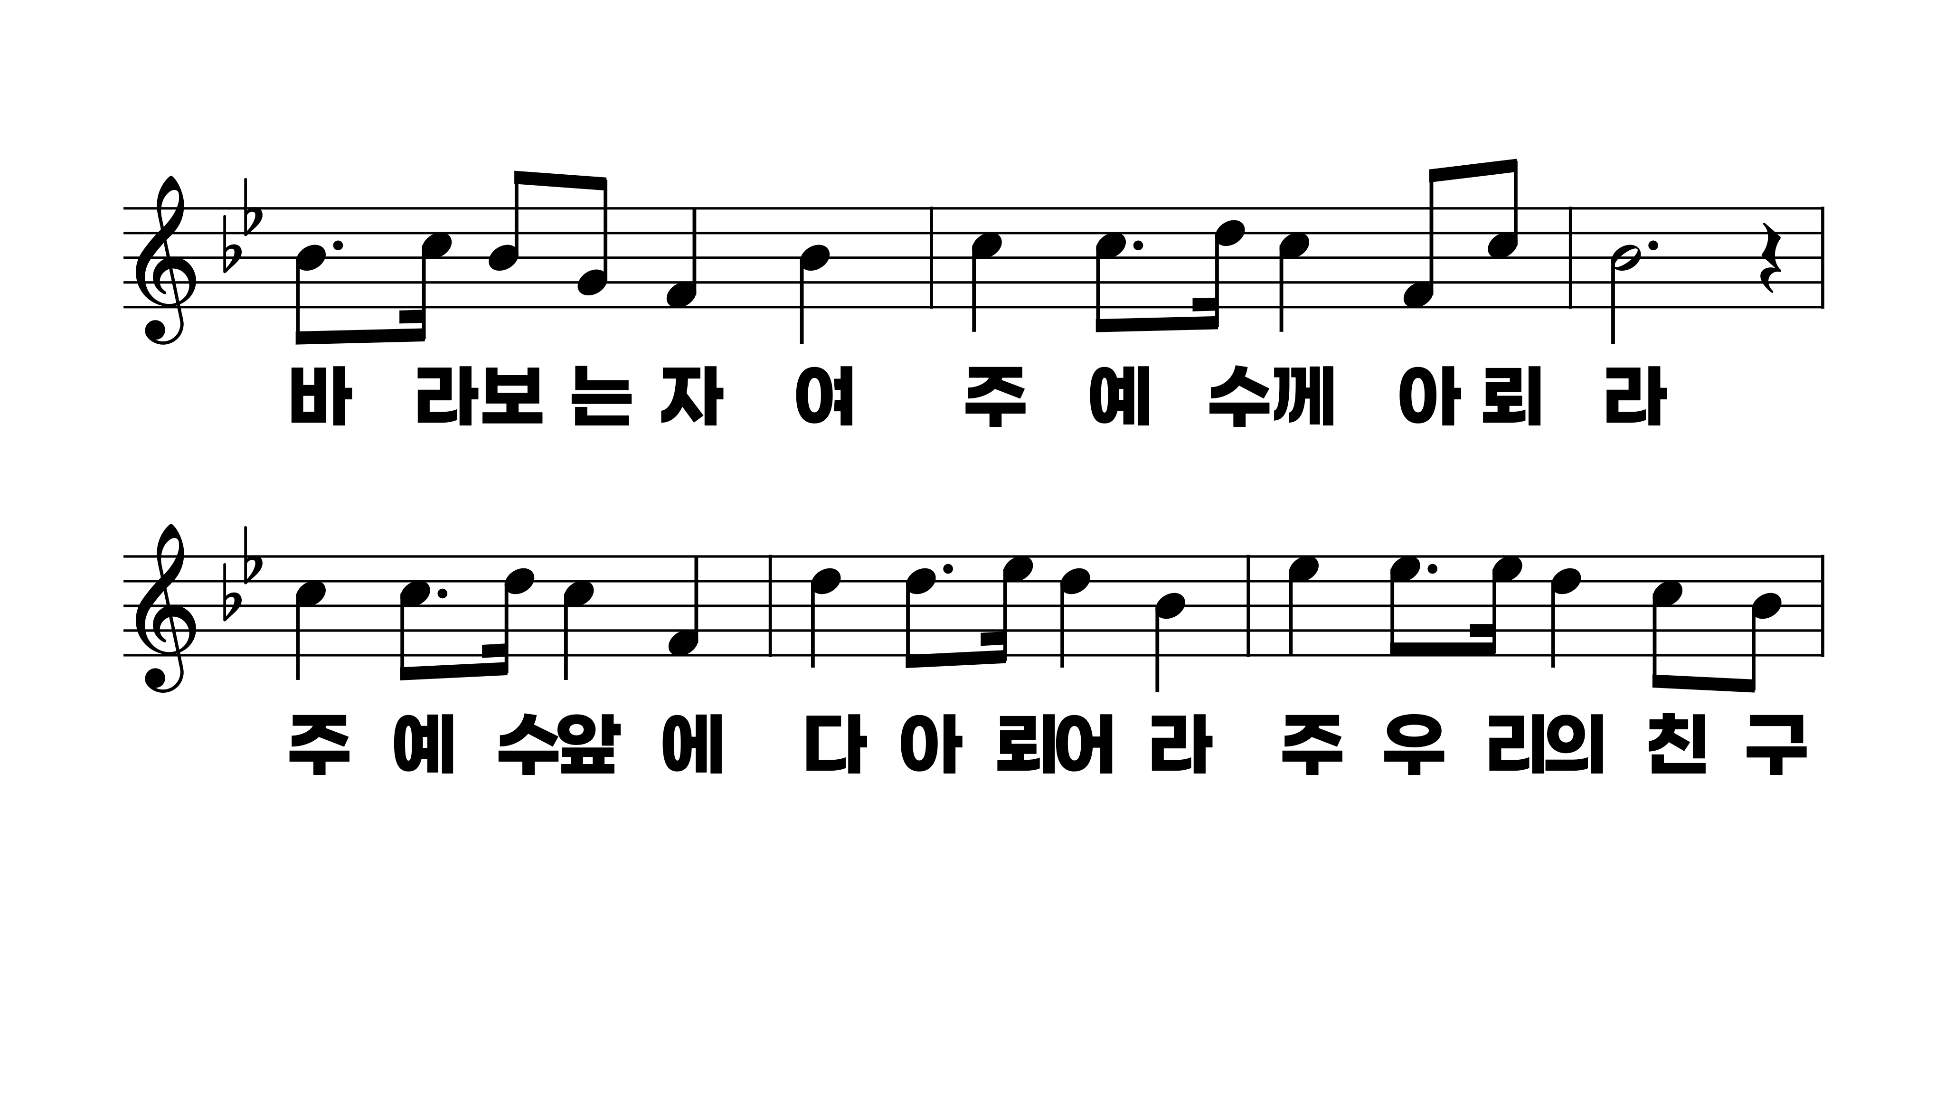
365장 마음속에 근심 있는 사람
1.마음속에근
2.눈물나며깊
3.괴로움과두
4.죽음앞에겁

Slide 12
365장 마음속에 근심 있는 사람
1.마음속에근
2.눈물나며깊
3.괴로움과두
4.죽음앞에겁

